Slide 1

编译器设计专题实验课2024
2024.06

Slide 2
实验（七）可执行代码构建
目的：将语义分析输出的符号表映射为内存映像，并生成依赖于栈帧的目标代码，将结果输出到文件中。
功能：
栈帧设计（含D表）；
序言、尾声、调用序列、返回序列构建；
名引用的代码变换（引用序列构建）；
目标语言指令模板（MIPS）
实验报告：
完整文字描述；
代码及测试。
参考资料：理论课栈帧设计（含D表）；理论课代码构建方法。

Slide 3
实验（七）可执行代码构建
具体实验要求：（本实验内容为选做，5分）
将语义分析程序生成的四元式作为输入，并通过代码实现输出相应的汇编语言。

Slide 4
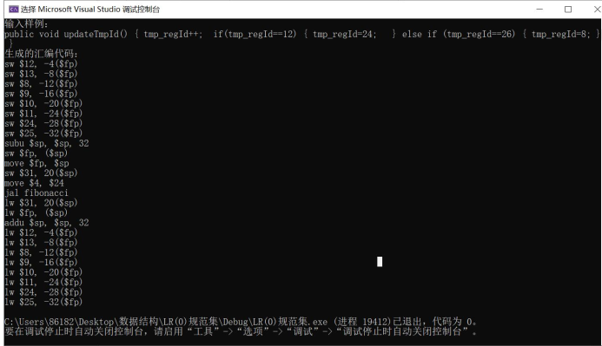
实验（七）可执行代码构建
结果

Slide 5
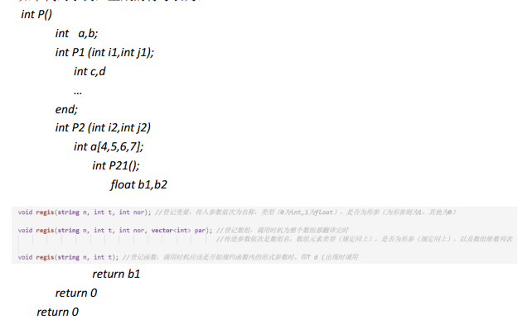
实验（六）符号表实现
变量部分略
为每个函数创建一个符号表，符号表内登记该函数的形式参数和局部变量（包括所有的名字）。主程序看做一个大的函数。
输入：一段代码

Slide 6
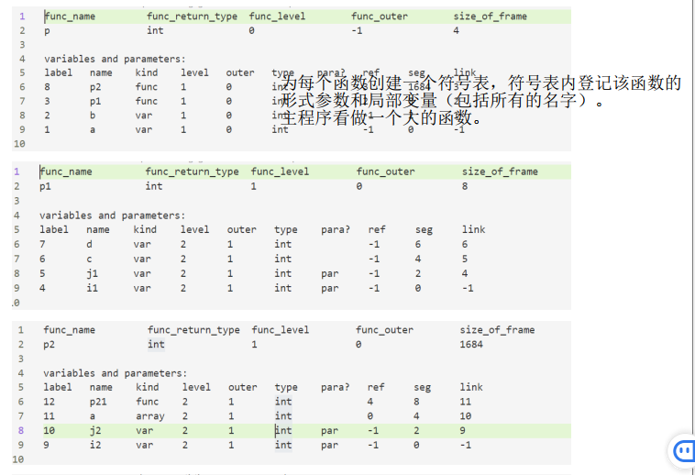
实验过程
输出

Slide 7
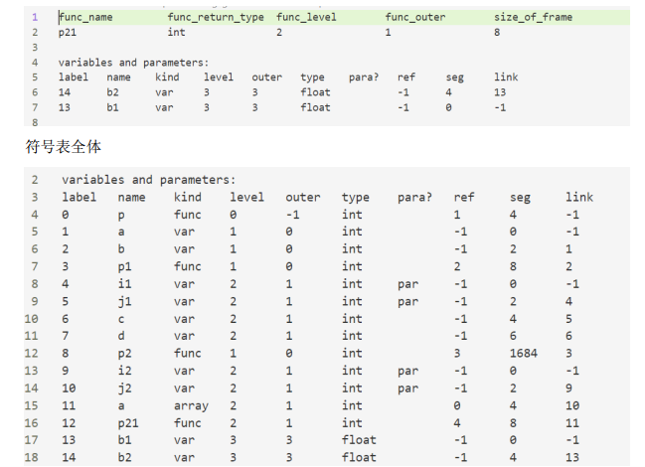
实验过程
输出

